Slide 1
Pilhas
(IED-001)
Prof. Dr. Silvio do Lago Pereira
Departamento de Tecnologia da Informação
Faculdade de Tecnologia de São Paulo

Slide 2
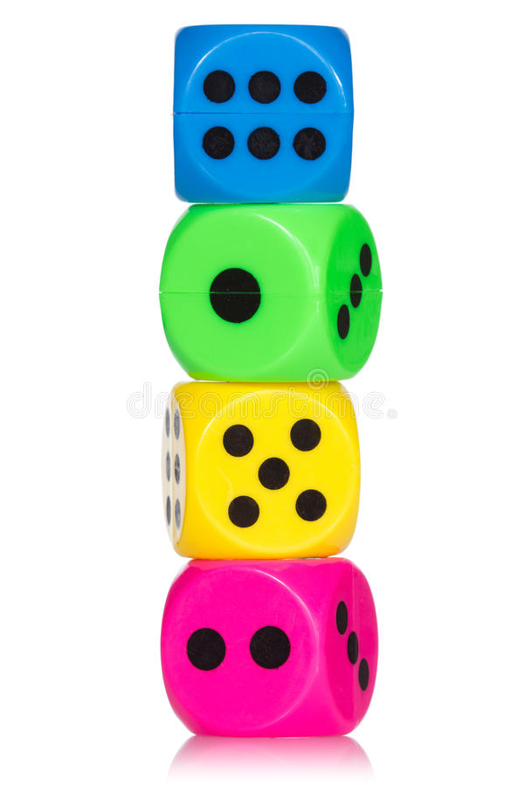
Pilhas
Pilha
é uma lista de itens em que todas as operações de inserção, remoção e acesso são feitas num mesmo extremo, denominado topo.
Funcionamento:
Quando um item é inserido numa pilha, ele é colocado em seu topo.
Apenas o item no topo da pilha pode ser acessado ou removido.
Essa política de acesso é denominada LIFO (Last-In/First-Out).
Aplicação:
Toda situação em que é preciso inverter a ordem de uma sequência.
Por exemplo, controle de acesso às páginas visitadas num navegador web.
Vamos começar supondo que esse tipo de dados está disponível no arquivo pilha.h!

Slide 3
Pilhas
Operações em pilhas
pilha(m) .............: cria e devolve uma pilha vazia P, com capacidade m.
vaziap(P) ..........: devolve 1 se P está vazia; senão, devolve 0.
cheiap(P) ..........: devolve 1 se P está cheia; senão, devolve 0.
empilha(x,P) ..: insere o item x no topo da pilha P.
desempilha(P) : remove e devolve o item existente no topo da pilha P.
topo(P) ...............: acessa e devolve o item existente no topo da pilha P.
destroip(&P) ..: destrói a pilha P.
Exemplo 1. Efeitos e resultados
operação | pilha | resultado
P = pilha(3) | [] | -
vaziap(P) | [] | 1
empilha(1,P) | [1] | -
empilha(2,P) | [1,2] | -
empilha(3,P) | [1,2,3] | -
cheiap(P) | [1,2,3] | 1
desempilha(P) | [1,2] | 3
desempilha(P) | [1] | 2
empilha(desempilha(P),P) | [1] | -
empilha(topo(P),P) | [1,1] | -
destroip(&P) | - | -

Slide 4
Pilhas
Exemplo 2. Conversão em binário
#include <stdio.h>
#include "pilha.h"
int main(void) {
int n;
Pilha P = pilha(32);
printf("Decimal? ");
scanf("%d",&n);
do {
empilha(n%2,P);
n /= 2;
} while( n!=0 );
printf("Binario: ");
while( !vaziap(P) )
printf("%d",desempilha(P));
destroip(&P);
return 0;
}
13
2
-12
6
1
6
2
-6
3
0
3
2
-2
1
1
1
2
-0
0
13_{D} = 1101_{B}
1
O tipo Pilha e suas operações estão definidos no arquivo pilha.h!

Slide 5
Pilhas
Exemplo 3. Inversão de cadeia
#include <stdio.h>
#include "pilha.h"
int main(void) {
char c[81];
Pilha P = pilha(81);
printf("Cadeia? ");
gets(c);
for(int i=0; c[i]; i++)
empilha(c[i],P);
printf("Inverso: ");
while( !vaziap(P) )
printf("%c", desempilha(P));
destroip(&P);
return 0;
}
c:
R
O
M
A
\0
0
1
2
3
4
i
A
M
M
M
O
O
O
O
O
R
A
M
O
R
R
R
R
R
R
P:
R
P:
P:
P:
P:
P:
P:
P:
P:
Como o tipo Pilha e suas operações são definidos no arquivo pilha.h?

Slide 6
Pilhas
Exemplo 4. O tipo Pilha
typedef char Itemp;
typedef struct pilha {
int max;
int topo;
Itemp *item;
} *Pilha;
max
topo
item
0
1
2
3
4
P
3700
5
2
1900
a
b
c
3700
1900
Note que o tipo Itemp pode ser redefinido, em função da aplicação que usa o tipo Pilha!

Slide 7
Pilhas
Exemplo 5. Criação de pilha vazia
Pilha pilha(int m) {
Pilha P = malloc(sizeof(struct pilha));
P->max = m;
P->topo = -1;
P->item = malloc(m*sizeof(Itemp));
return P;
}
Pilha Q = pilha(5);
Q
3700
max
topo
item
0
1
2
3
4
m
5
P
3700
5
-1
1900
3700
1900
Note que o nome Pilha identifica o tipo, enquanto o nome pilha identifica a função!

Slide 8
Pilhas
Exemplo 6. Teste de pilha vazia
int vaziap(Pilha P) {
if( P->topo == -1 )
return 1;
else
return 0;
}
vaziap(Q)
Q
3700
max
topo
item
0
1
2
3
4
P
5
-1
1900
3700
3700
1900
A pilha está vazia quando o seu campo topo tem valor -1!

Slide 9
Pilhas
Exemplo 7. Teste de pilha cheia
int cheiap(Pilha P) {
if( P->topo == P->max-1 )
return 1;
else
return 0;
}
cheiap(Q)
Q
3700
max
topo
item
0
1
2
3
4
5
4
1900
a
b
c
d
e
P
3700
3700
1900
A pilha está vazia quando o seu campo topo tem valor max-1!

Slide 10
Pilhas
Exemplo 8. Inserção de item em pilha
void empilha(Itemp x, Pilha P) {
if( cheiap(P) ) {
puts("pilha cheia!");
abort();
}
P->topo++;
P->item[P->topo] = x;
}
empilha('d',Q)
Q
3700
d
0
topo
item
0
1
2
3
4
max
topo
item
1
2
3
4
max
topo
item
0
1
2
3
4
x
max
a
a
b
c
d
a
b
c
5
3
b
c
5
3
5
2
1900
1900
P
1900
3700
3700
1900
3700
1900
3700
1900
A tentativa de inserção em pilha cheia causa o erro de stack overflow!

Slide 11
Pilhas
Exemplo 9. Remoção de item em pilha
Itemp desempilha(Pilha P) {
if( vaziap(P) ) {
puts("pilha vazia!");
abort();
}
Itemp x = P->item[P->topo];
P->topo--;
return x;
}
desempilha(Q)
Q
3700
max
topo
item
0
1
2
3
4
d
0
topo
item
0
1
2
3
4
max
topo
item
1
2
3
4
max
x
a
b
c
d
a
a
b
c
5
3
b
c
d
5
2
5
3
1900
1900
P
1900
3700
3700
1900
3700
1900
3700
1900
A tentativa de remoção em pilha vazia causa o erro de stack underflow!

Slide 12
Pilhas
Exemplo 10. Acesso de item em pilha
Itemp topo(Pilha P) {
if( vaziap(P) ) {
puts("pilha vazia!");
abort();
}
return P->item[P->topo];
}
topo(Q)
Q
3700
max
topo
item
0
1
2
3
4
max
topo
item
0
1
2
3
4
a
b
c
d
5
3
a
b
c
d
5
3
1900
P
1900
3700
3700
1900
3700
1900
A tentativa de acesso em pilha vazia causa o erro de stack underflow!

Slide 13
Pilhas
Exemplo 11. Destruição de pilha
void destroip(Pilha *P) {
free((*P)->item);
free(*P);
*P = NULL;
}
destroip(&Q)
P
2500
0
1
2
3
4
max
topo
item
0
1
2
3
4
a
b
c
d
Q
a
b
c
d
Q
3700
5
3
1900
NULL
2500
3700
1900
2500
1900
Após a destruição da pilha, ela não pode mais ser acessada!

Slide 14
Pilhas
Exercício 1. Inversão de palavras
Usando uma pilha, crie um programa para inverter a ordem das letras nas palavras de uma frase dada pelo usuário. Por exemplo, se for digitada a frase "apenas um teste", o programa deverá exibir a frase "sanepa mu etset".
Exercício 2. Ordenação de sequência
Crie um programa que usa duas pilhas A e B para ordenar uma sequência de n números reais dados pelo usuário. A ideia é organizar a pilha A de modo que nenhum item seja empilhado sobre outro menor (use a pilha B apenas como espaço de manobra), depois, descarregue e exiba os itens da pilha A.
Exercício 3. Balanceamento de parênteses
Usando pilha, crie uma função para verificar se uma expressão composta apenas por chaves, colchetes e parênteses, representada por uma cadeia, está ou não balanceada. Por exemplo, as expressões "[{()()}{}]" e "{[([{}])]}" estão balanceadas, mas as expressões "{[(}])" e "{[)()(]}" não estão.

Slide 15
Pilhas
Exercício 4. Pilha de strings
Qual será a saída, se o usuário digite as cadeias "um", "dois" e "tres"? Por quê?
#include <stdio.h>
#include "pilha.h" // pilha de char *
int main(void) {
Pilha P = pilha(5);
char s[11];
for(int i=1; i<=3; i++) {
printf("? ");
gets(s);
empilha(s,P);
}
while( !vaziap(P) ) puts(desempilha(P));
return 0;
}
Exercício 5. Pilha de strings
Use _strdup(s), declarada em string.h, para corrigir o programa do exercício anterior. Essa função duplica a cadeia s num área de memória, alocada pela função malloc(), e devolve o endereço dessa área. Depois de usada, essa cópia pode ser destruída com a função free().

Slide 16
Fim

